Slide 1
Caracterização do equipamento: Gerenciador de dispositivos
Sistema Operacional
Processador: Modelo e “clock”.
Caches: Tipos e quantidade;
Memória: Quantidade; Tecnologia.
HD: Capacidade; Tecnologia (IDE, SATA,SSD).
Sistema de arquivos: NTFS,DOS, Ext,...
Periféricos. Entrada e Saída.
Recursos
Painel de Controle; programa: CPU-Z, etc...

Slide 2
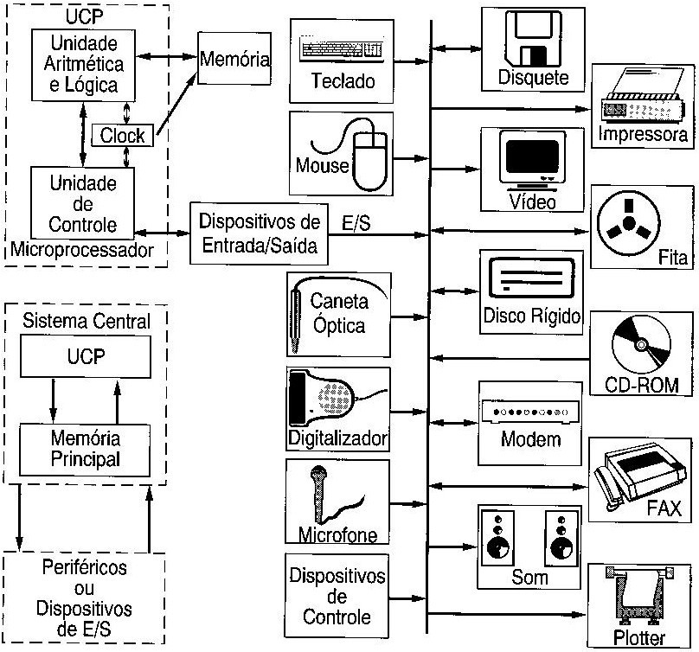
CPU, Memória e Periféricos

Slide 3
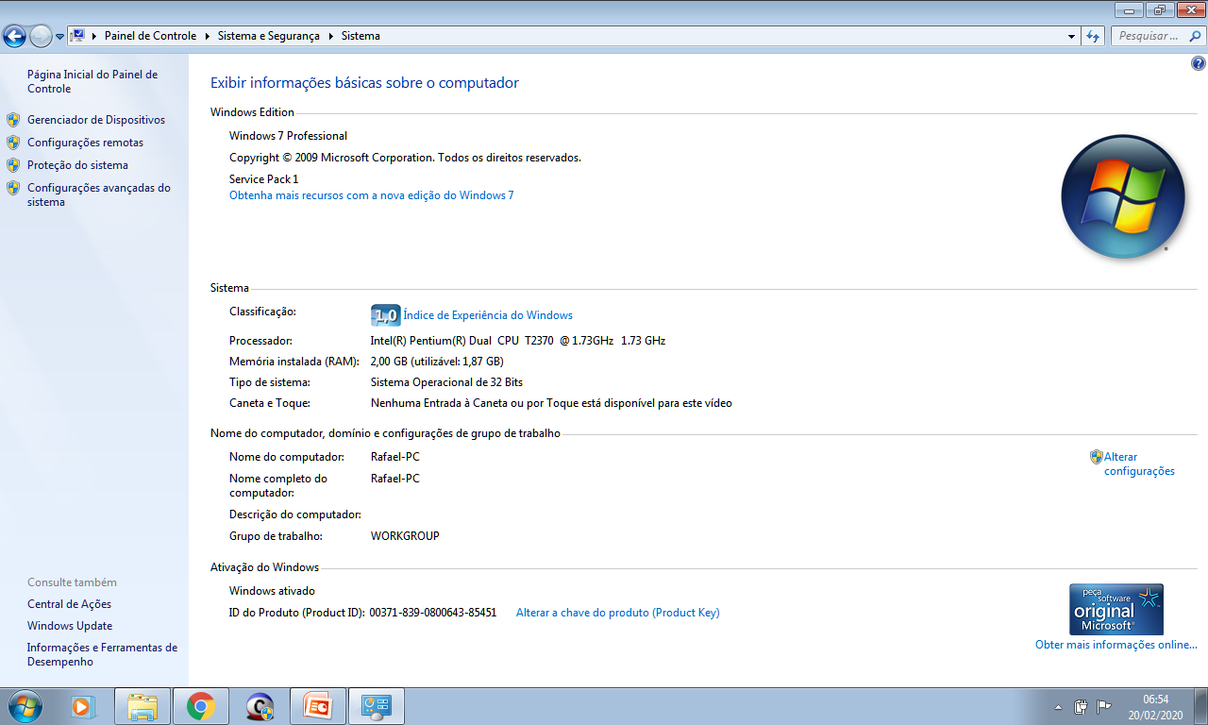
Características do equipamento: Painel de controles-> Sistema
https://ark.intel.com/content/www/br/pt/ark.html#@PanelLabel122139

Slide 4
Características obtidas via recursos do SO
Sistema Operacional.
Processador: ________________ Clock: _____________ (GHz)
Caches.:
L1: __________(KB) L2: _____________(MB) L3: ___________ (MB)
Tempo de acesso em torno de 5 ns
Notas
As memórias cache L1 estão (Syncronous Static RAM) montadas dentro da CPU e devido a tecnologia de sua produção (Flip-Flop) ocupam em torno de 50% da CPU; As memórias cache L2 e L3 são externas à CPU e tem capacidade em Megabytes.
Syncronous: Sincronizadas por Clock
Tecnologia SDRAM Syncronous Dynamic Random Acess Memory. Tecnologia baseada em Capacitores (elétricas, baseadas em capacitores, mais lentas). Usadas na memória principal (pente de memória)
Processadores para servidores possuem memórias cache de maior capacidade (maior desempenho), e necessitam de maior capacidade de resfriamento .
Exemplo de Processador para servidor XEON (INTEL). Custo +- 10000 reais.

Slide 5
Ordem de grandeza dos tempos de resposta.
CPU. Tempo de resposta: ≈ 1 ns
Memória cache: <5ns
Nota: Volume da L1; 50% do volume da CPU
RAM (Memória principal): ≈ 50ns
HDs (Memória secundária): ≈ 10 ms
Nota: 1 ms = 1.000.000 ns

Slide 6
Características obtidas via recursos do SO
1. Memória Principal (ou Memória Primária: pentes de memória).
Tecnologia SDRAM (Syncronous]* Dynamic Random Acess Memory).
*Syncronous → Operação controlada (sincronizada) por clock
Tecnologia de fabricação baseada em capacitores.
Tempo de acesso ≈ 50ns.
Frequência de operação: CENTENAS DE MHz

Slide 7
Características obtidas via recursos do SO
HD (Hard Disk). Capacidade: _______GB (ou TB).
ELETROMECANICOS: Motores com 7200RPM.
Tempo de resposta:
Tecnologia Serial ATA (SATA)
Tecnologia SSD (Solid State Device). Eletrônica (PENDRIVES, ...)
3. Sistema de arquivos. Método de acesso
FAT (File Allocation Table): FAT/12/16/32.Origem no DOS (Disk Operating System). Usado em cartão de memória.
exFat(extended Fat): Permite gravar arquivos maiores que 4GB
(NTFS) NewTechnologyFile System. Windows.
Ext3: Linux.
PATA– Paralell ATA); IDE Integrated Device Eletronic.
Tecnologia:
≈10 MICROSSEGUNDOS

Slide 8
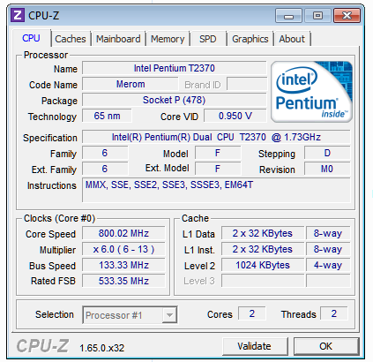
Exemplo: Programa CPU-z: https://www.cpuid.com/downloads/cpu-z/cpu-z_1.93-en.exe

Slide 9
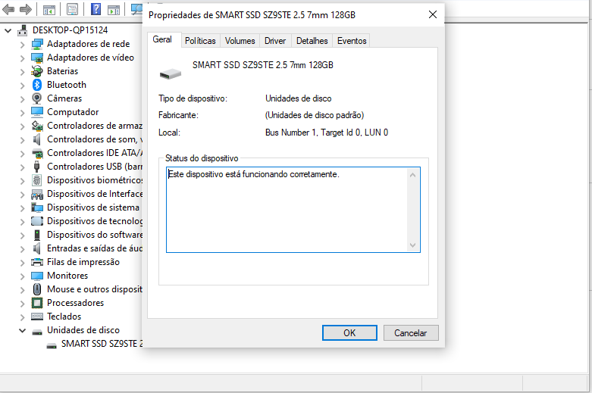
Unidade de armazenamento

Slide 10
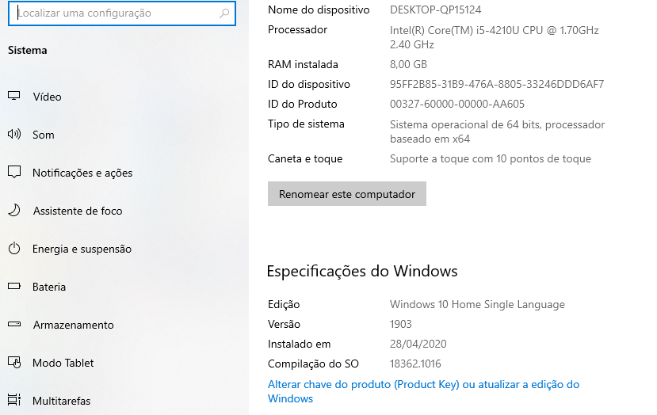
Informações sobre o sistema

Slide 11
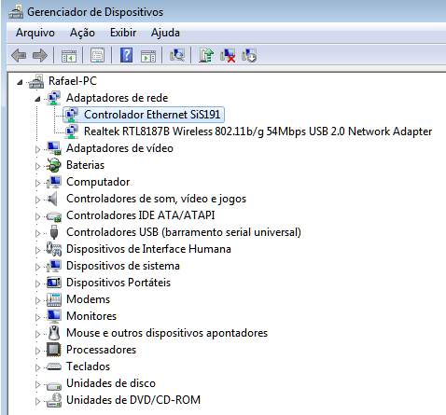
SO: Gerenciador de dispositivos

Slide 12
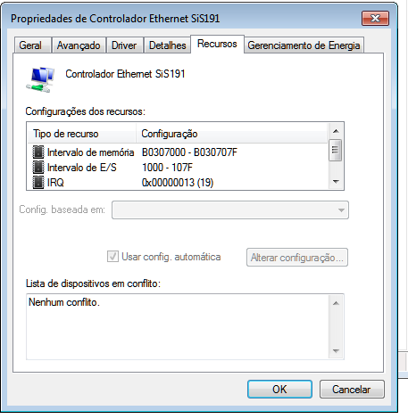
Exemplo: Controlador de rede.

Slide 13
Recursos de Armazenamento
Intervalo de memória: B0307000 → B030707F
Quantos bytes do programa: B030707F - B0307000 = 07F: Somar 1: 80(16)=128
Intervalo de saída: 1000 → 107F:
Quantas portas são usadas por esta interface? R: 7F (16)+1= 80(16)=128(10)
Qual o IRQ: 13(16) = 19(10)

Slide 14
Estudo dos periféricos do sistema: gerenciador de dispositivo.
Conflito entre dispositivos
Recursos utilizados por dispositivos de E/S.
IRQ
Interrupt ReQuest:
Solicitação de atendimento para dispositivo externo;
Vetorado (0 1 2 ...). Um índice identifica dispositivo;
Dispositivos lentos tem maior prioridade de atendimento;
Prioridade Zero é a maior prioridade.
Ox00000013(19)

Slide 15
Estudo dos periféricos do sistema: gerenciador de dispositivo.
Recursos utilizados por dispositivos de E/S.
Intervalo de Memória
Espaço de memória reservada para instalação dos drivers do dispositivo (controle do periférico).
Exemplo:
B0307000 → B030707F
Quantidade de memória=B0307000 - B030707F=7F
7F+1=80(H)=128(10)

Slide 16
Estudo dos periféricos do sistema: gerenciador de dispositivo.
Recursos utilizados por dispositivos de E/S.
Intervalo de E/S
Endereço de ports (canais físicos para acesso, controle e transferência de dados entre dispositivos).
Neste ex: 1000 → 107F→ 7F+1 portas
Nota: A quantidade de portas na linha intel é 64K, enumeradas de:
0000(H) até FFFF(h)

Slide 17
Estudo dos periféricos. Gerenciador de dispositivos.
Descreva os recursos utilizados pela placa de rede.
IRQ (Interrupt ReQuest): __(13H)__________
É uma requisição de alta prioridade? Não
Intervalo de Memória: _______________
Qual a quantidade de memória ocupada pelo driver: 128(10)
Intervalo de E/S (ports): _128(10)_______
Quantas portas estão destinadas ao dispositivo:128(10)

Slide 18
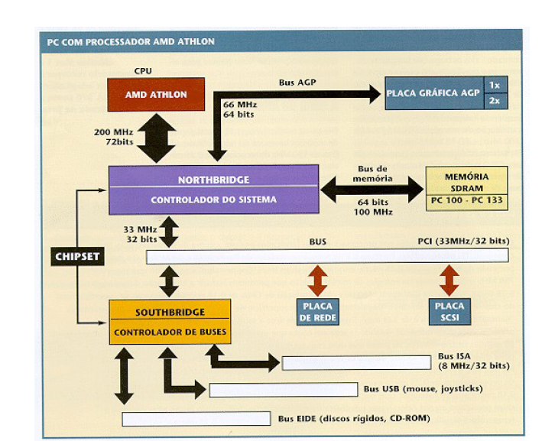
Modelo para arquitetura AMD

Slide 19
Taxa de transferência = Frequência * barramento
Exemplo. Barramento ISA→ (8MHz) (32bits)
Taxa de transferência=8 *4 MB/s=32 MB/s
Front Side Bus: 200 MHz * 72bits=200*72Mb/s
200MHz * 9B= 1800 MB/s

Slide 20
Modelo Athlon – 64 bits (exercício)

Slide 21
Arquitetura AMD. Cálculo de taxas de transferência
FSB (Front Side Bus):
Resposta:200 *72 Mb/s= 14400 Mb/s
OU
200*9MB/s=1800MB/s = 1,8GB/s
Nota: 72/8b=9B
Placa de vídeo:
Resposta: ______________________MB/s

Slide 22
Anote valores para:
Ambiente Windows. Pesquise sistema.
SO da máquina (Versão e bits):___________
Modelo do Processador: ________________
Clock: _____________
Memória RAM:_______________________
Caches (tipo e quantidade):
L1: L2: L3:
6. HD: Capacidade: _Sistema de arquivos*: ______
*O Sistema de Arquivos determina os mecanismos para o gerenciamento de dados no HD pelo SO

Slide 23
Responda
7. O que são dispositivos “on board”? Dê exemplos.
_________________________________________________________
8. Mostre a configuração de operação do teclado (Slide 25)
IRQ: _____ Intervalo de Memória: ________ Intervalo de E/S. _____
9. Estime a Taxa de Transferência aproximada de um dispositivo que transfere 10MB em 1 minuto e 12 segundos.: ____0,14MB/s_
10. Calcule a Taxa de transferência do barramento ISA. (Slides).
____8 * 32 MB/s_______________________________
*A taxa de transferência é o produto do tamanho do barramento em bits (ou bytes) multiplicado pela frequência de operação do barramento.

Slide 24
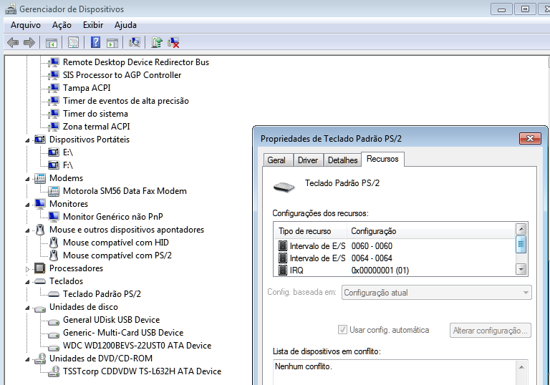
Apoio aos exercícios

Slide 25
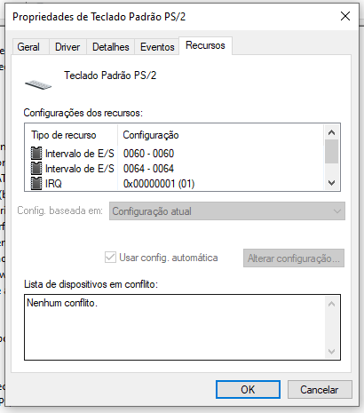
Recursos para operação do teclado.

